Slide 1
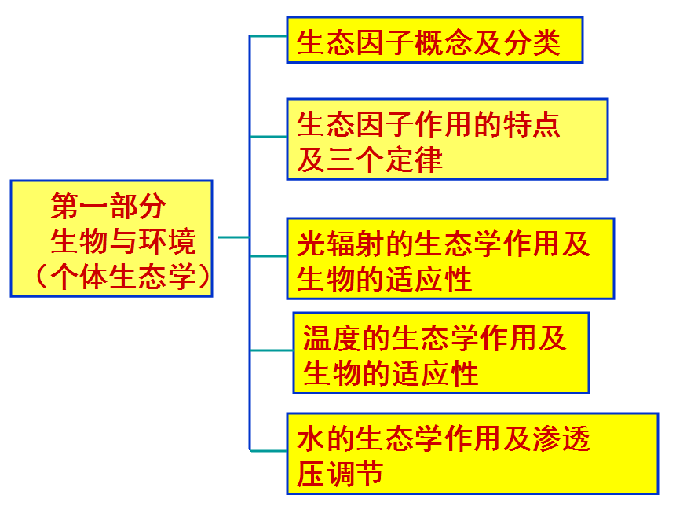

Slide 2
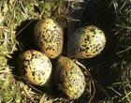
第一节 环境与生态因子
一 环境（environment）：某一特定生物体或生物群体以外的空间，以及直接或间接影响该生物体或生物群体生存的一切事物的总和。
大环境：生物所处的大的地理区域。如地理纬度、大气环 流、距海面距离等
小环境：对生物有直接影响的邻接环境。如动物巢、窝的环境、植物根系、水生生物直接接触的土壤、水质环境。
生态学研究更重视小环境。
生境或栖息地（habitat): 指特定生物体或群体所处的物理环境。

Slide 3
生态因子（ecological factor）：
环境中对生物的生长、发育、生殖、行为和分布有直接或间接影响的环境要素。
生态因子的分类：
按性质分：
气候因子： 温度、降水、风等
土壤因子：土壤的结构、理化性质等
地形因子：地面起伏、坡度等
生物因子：生物之间的各种关系
还可按有无生命特征、对种群数量变动的影响、稳定性等划分

Slide 4
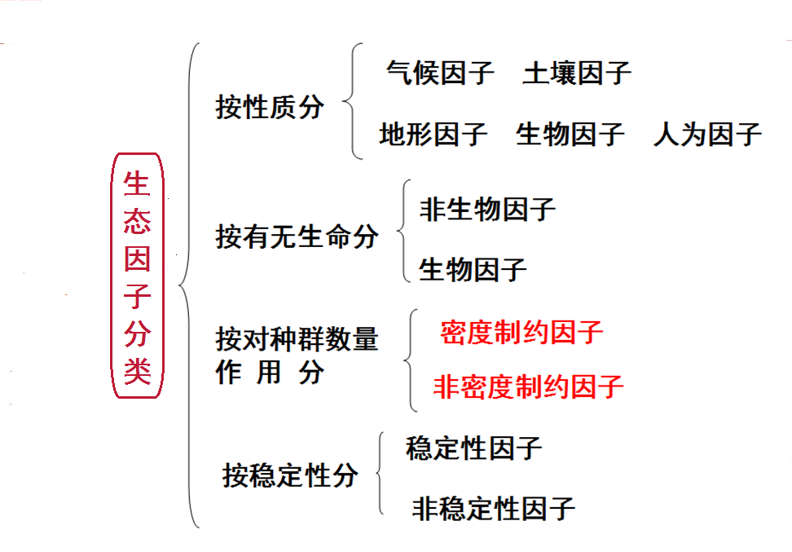

Slide 5
BD
下列哪些因子属于主导因子：
A.能替代少数其他因子；
B.对植物生长发育有明显影响；
C.把其他因子的直接作用变为间接作用；
D.对其他因子有影响作用的因子。
根据生态因子的性质,可将其分为土壤因子,地形因子,生物因子,人为因子和： A.气候因子； B.地球因子；
C.非生物因子； D.外来因子。
A

Slide 6
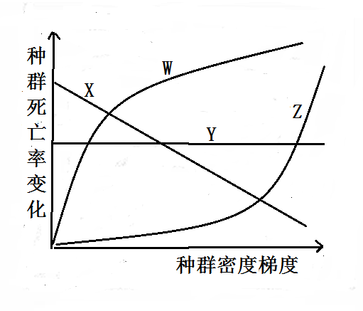
下图中哪一条线表示生物种群数量变化的非密度制约：
A. W线； B.X线； C.Y线； D.Z线。
A. W线； B.X线； C.Y线； D.Z线。

Slide 7

三 生态因子作用的一般特征：
（1） 综合作用：每一生态因子都不是孤立存在， 而是在与其它因子相互影响、相互制约中起作用。如作物生长受水、光、营养物综合作用
（2） 主导因子作用：对生物起作用的诸多因子中必有1-2个起主要作用，其改变会导致其它因子作用的变化，称为主导因子。如 植物春化阶段的低温因子
（3）阶段性作用：在生物发育的不同阶段，需要不同的生态因子或生态因子的不同强度。如水是蝌蚪期青蛙生存的必要条件，而成体青蛙对水的依赖性就大大减弱。

Slide 8
（4） 不可替代性和互补性作用：一因子的作用不能完全由另一因子来替代，但如一因子数量不足，可部分由另一因子的加强来补偿。如植物生长需要土壤中N、P、K、Ca、Mg等多种营养元素，缺一不可。光照不足导致的光和作用效率下降可部分由二氧化碳浓度的提高来补偿。
（5）直接作用和间接作用：生态因子对生物生长、发育、繁殖和分布等的影响可以是直接的，也可以是间接的。如温度、光照、水分等直接影响植物生长，而山脉坡向、高度等通过影响光照、风、温度等因素间接对树木生长发生作用。

Slide 9
第二节 生物与环境的相互作用
一 环境对生物的影响
1 作用：环境的非生物因子对生物的影响，称为作用。
非生物环境对生物所起的作用可影响生物的生长、发育、繁殖、分布、行为、死亡。
2 适应：生物调整自身的形态、生理、行为等各方面生物学特性以使环境的限制作用减小，更好的在其环境中生存的进化过程。

Slide 10


二 生物对环境的影响
1 反作用：生物对环境的影响，一般称为反作用。表现在生物的影响改变了环境因子的状况。
2 相互作用：生物与生物之间的相互关系通常称为相互作用或交互作用（interaction)

Slide 11
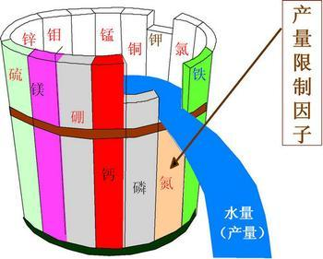
第三节 生物与环境关系的基本原理
一 生物对生态因子的耐受限度
1 利比希最小因子定律 （Liebig’s law of the minimum）
植物的生长取决于处于最小量状况的营养物质的量。既：每一种植物都需要一定种类和数量的营养物，如果其中有一种营养物完全缺失，植物就不能生存。如果该种营养物数量极微，就会对植物的生长产生不良影响。
* 德国化学家Liebig于1840年提出
* 在环境严格稳定状态下才适用

Slide 12
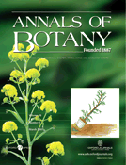
2 限制因子（Limiting factor)
在众多的环境因素中，任何接近或超过某种生物的耐受性极限而阻止其生存、生长、繁殖或扩散的因素，叫限制因子。
Optima and Limiting Factors BLACKMAN Ann Bot.1905; os-19: 281-296
Blakman 在1905年注意到因子过量的影响，发展了利比希最小因子定律，提出限制因子的概念，也称为限制因子定律（Blakman’s law of limiting factors).
许多生态研究就是去寻找限制因子，来解决实际问题。

Slide 13
3 谢尔福德耐受性定律
任何一种生态因子在数量上或质量上的不足或过多，即当其接近或达到某种生物的耐受限度时，会使该种生物衰退或不能生存。生物对每一种生态因子，都有其耐受的下限和上限，上下限之间就是生物对这种生态因子的耐受范围，即生态幅，其中包括最适生存区。
耐受性定律是以上两个定律的进一步扩展，不仅估计了生态因子量的变化，还估计了生物本身的耐受限度，且允许生态因子间相互作用。

Slide 14
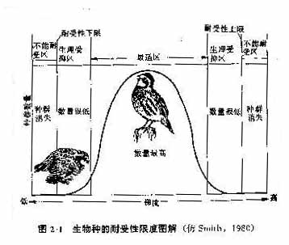

Slide 15
耐受性定律的特点：
(1) 每一种生物对不同生态因子耐受性不同，而且会随年龄、季节、栖息地等不同而变化。
(2) 生物的耐受限度随不同生长发育阶段而变化。
(3) 不同生物种，对同一生态因子耐受范围不同。

Slide 16
4 生物对某一生态因子处于非最适状态下时，对其它生态因子的耐受限度也下降。
5 生物对某一特定生态因子来说往往并不是在最适的地方生活。
6 繁殖期常常是一个临界期。

Slide 17
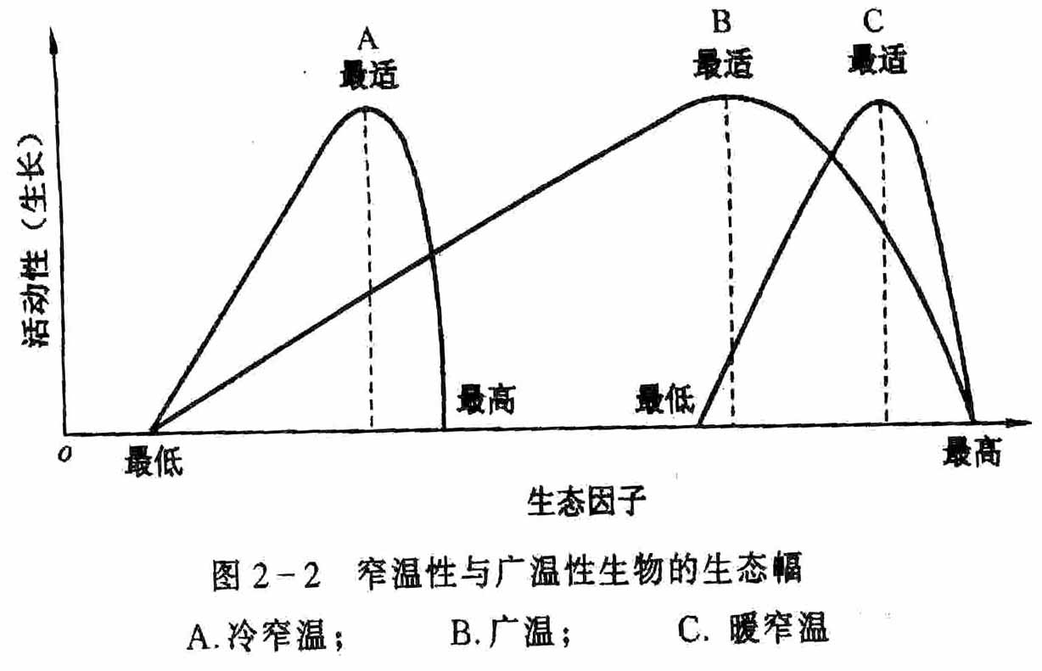

Slide 18
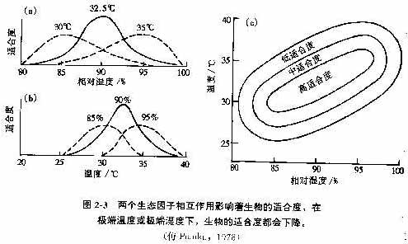

Slide 19
生物对非生物因子的生理耐受范围与其分布有何关系？
何种生态因子对其分布起最主要的限定作用？

Slide 20
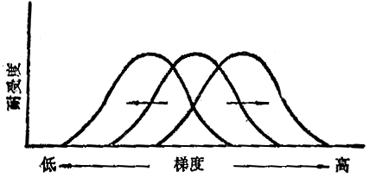
二、生物对生态因子耐受限度的调整
生物对生态因子的耐受范围并不是固定不变的，通过自然驯化或人为驯化可改变生物的耐受范围，使适宜生存范围的上下限发生移动，形成一个新的最适度，去适应环境的变化。

Slide 21
1 驯化(acclimation 或 acclimatisation)：
如果一个种长期生活在最适生存范围的一侧，将逐渐导致该种耐受限度的改变，适宜生存的上下限会发生移动，并形成一个新的最适点，这一过程叫驯化。
应用： 品种移植、长途运输、实验室实验
在37.5度驯化
在24度驯化
适合度
温度
金鱼在两种不同温度下的驯化结果

Slide 22
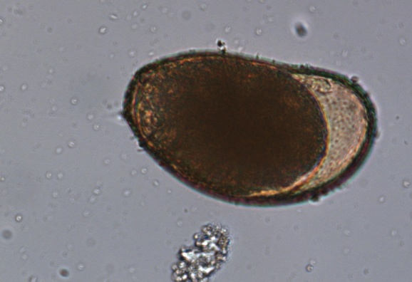
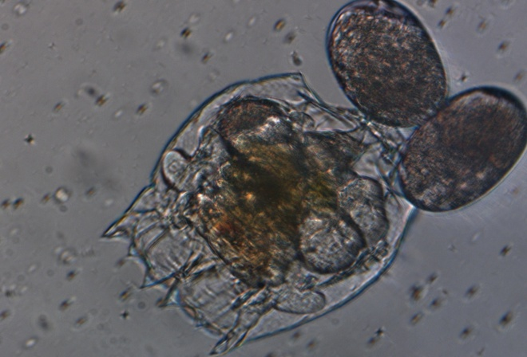

Slide 23
4 内稳态：生物控制体内环境使其保持相对稳定的机制，能减少生物对外界条件的依赖性，从而大大提高生物对外界环境的适应能力。
机制：行为(爬行动物)，生理（产热、渗透压）。
非内稳态生物
体内环境
内稳态生物
体外环境

Slide 24
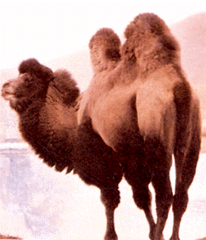
5 适应组合(adaptive suits)：生物对特定环境条件所表现出的一整套协同的适应特性。
骆驼对缺水的适应组合（保持体内水的稳定）
1 取食含露水多汁植物
2 尿高度浓缩
3 利用脂肪代谢的代谢水
4 提高体温，贮存热量，防止出汗
5 失水不会使血液变稠、红细胞构造特殊可一次大量饮水。

Slide 25
科学家经过对土壤的检测，发现某块地中营养物质对于某种作物的产量的作用，其中氮可维持400Kg产量，钾可维持270Kg产量，磷可维持550Kg左右，则实际产量一般会在： A.400Kg左右 B.270Kg左右
C.550Kg左右 D.1620Kg左右
在植物光周期现象中的日照时间和植物春化阶段
的低温因子不是一个主导因子，这说明了生态因子
对生物作用的：
A．综合性； B．非等价性；
C．间接作用； D．补偿性。
B
B

Slide 26
ABD
下面说法正确的是：
A.生物对某种生态因子的生态幅可随生长面变化；
B.生物的分布受其生态幅最窄的因子的影响最大；
C.生物的分布范围完全由生态幅决定；
D.当生物对一种生态因子处于最适状态下时，对其
他生态因子的耐受范围会变宽。

Slide 27
关于生物对生态因子的耐受性，下列叙述错误的是：
A. 每一种生物对不同生态因子的耐受范围
存在着差异；
B. 耐受性会因年龄、季节、栖息地区等的
不同而有差异；
C. 不同的生物物种，对同一生态因子的耐
受性是相同的；
D. 生物对某一生态因子处于非最适状态下时，对
其他生态因子的耐受限度也下降。
C

Slide 28
下列有关生物对环境容忍度的叙述，正确的是：
A.蜉蝣的幼虫需较高的溶氧量才可活，故较易在
池塘中出现；
B.弹涂鱼为广盐性的，故可在红树林中生存；
C.水蚯蚓是水质污染的指示生物，因此在溪流中
较易在下游出现；
D.大肠杆菌对环境中含氧量的容忍度较破伤风杆
菌高。
BCD

Slide 29
在林业生产过程中，当森林植物的生长、代谢率出现由快到慢的转折时，或生产上产量徘徊不前时，多意味着有新的（）出现。
A. 限制因子； B. 生态因子；
C. 生活因子； D. 环境因子。
A

Slide 30
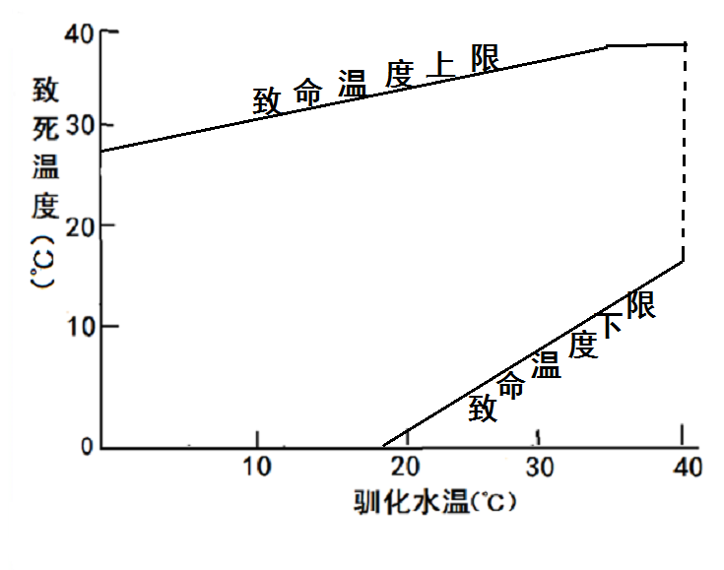
下图是金鱼对温度的耐受性的变化，有关下图的叙述，
选项中何者正确：
A.当驯化温度约为18℃－20℃时，金鱼有最大的温度适应范围；
B.金鱼对于致死高温的适应，可借由不断调高其驯化温度来达
成；
C.将金鱼置于较高的水温下驯化，可扩大其对温度的适应范围；
D.在30℃水温下驯化，将能渡过0℃寒冬
A

